Slide 1
第二节几种重要的金属化合物
钠的重要化合物
NaCl NaOH Na₂O Na₂O₂ Na₂CO₃ NaHCO_{3 ………}

Slide 2
知识回顾：
请完成导学案—复习巩固
尝试回忆CaO可与哪些物质反应？
1.与水反应生成对应的碱
碱性氧化物
2.与酸反应生成盐和水
3.与酸性氧化物反应生成盐
Na₂O与水和二氧化碳、盐酸也可以发生反应
请完成导学案小结氧化钠部分以及过氧化钠前三行

Slide 3
表1：过氧化钠与氧化钠的性质
名 称 | 氧化钠 | 过氧化钠
化学式 | Na₂O | Na₂O₂
色 态
氧元素的 价态
与H₂O反应
与CO₂反应
是否碱性 氧化物
白色固体
淡黄色固体
-2
-1
Na₂O+H₂O=2NaOH
？
Na₂O+CO₂=Na₂CO₃
是

Slide 4
实验3－5
把水滴入在盛有少量过氧化钠固体的试管中，立即用带火星木条放在试管口，检验生成的气体。
用手轻轻摸一摸试管外壁，有什么感觉？
然后向反应后的溶液中滴入酚酞，有什么现象？

Slide 5
实验探究-实验3-5
操作+现象 | 初步结论
把水滴入少量的Na₂O₂中， 现象：________________；
带火星的木条伸入试管内， 现象：_______________；
手触摸试管外壁， 现象：_____________。
加1-2滴酚酞溶液， 现象：______________；
振荡，现象：___________；
有大量的气泡产生
有O₂产生
木条复燃
反应放热
发热
生成碱（NaOH）
溶液变红
红色褪去
漂白性

Slide 6
1、过氧化钠和氧化钠
1）Na₂O₂与H₂O的反应
用途：做漂白剂
↑
2Na₂O₂+2H₂O==4NaOH+O₂
思考：
1.用双线桥分析反应，标出氧化剂还原剂
2.写出离子方程式

Slide 7
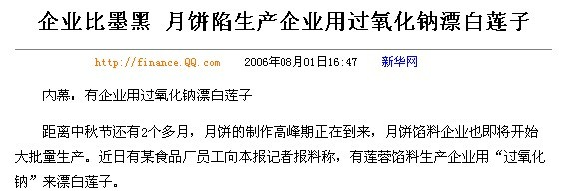
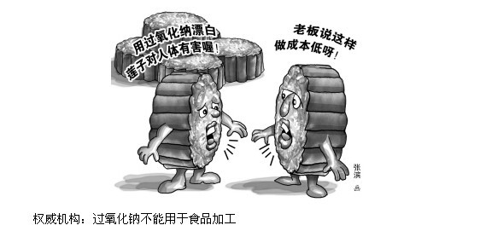

Slide 8
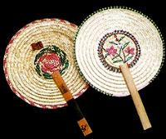

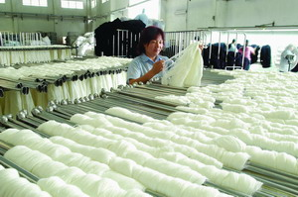
过氧化钠的用途
常作漂白剂，漂白织物、麦秆、 羽毛等，将色素氧化而褪色。

Slide 9
小实验：
吹气生火
思考：
为什么棉花会燃烧起来？

Slide 10
2）Na₂O₂与CO₂的反应
2e⁻
2Na₂O₂+2CO₂=2Na₂CO₃ +O₂
用途2：
呼吸面具或潜艇中的供氧剂。

Slide 11
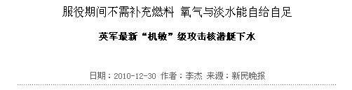
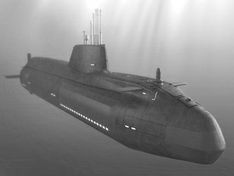


Slide 12
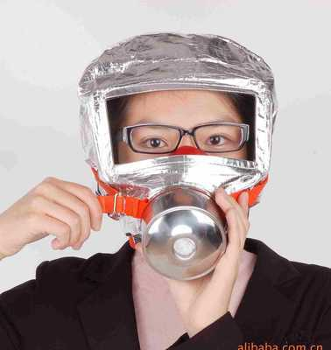
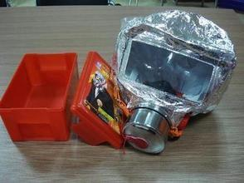

Slide 13
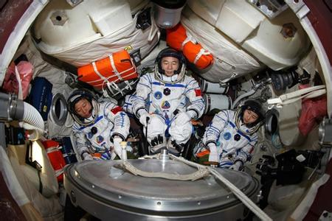

Slide 14
2Na₂O₂ + 4HCl = 4NaCl + 2H₂O + O₂↑
思考：过氧化钠是碱性氧化物吗？
一般地说，碱性氧化物是与酸反应只能产生盐和水的氧化物

Slide 15
表1：过氧化钠与氧化钠的性质
名 称 | 氧化钠 | 过氧化钠
化学式 | Na₂O | Na₂O₂
色 态
氧的价态
与H₂O反应
与CO₂反应
是否碱性氧化物
用 途
白色固体
淡黄色固体
-2
-1
Na₂O+H₂O=2NaOH
2Na₂O₂+2H₂O=4NaOH+O₂↑
Na₂O+CO₂=Na₂CO₃
2Na₂O₂+2CO₂=2Na₂CO₃+O₂
否
是
供氧剂、氧化剂、
漂白剂

Slide 16
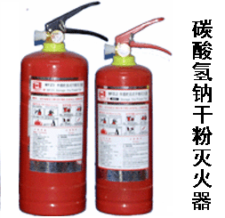
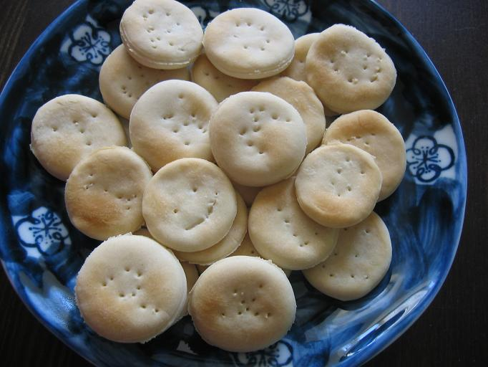
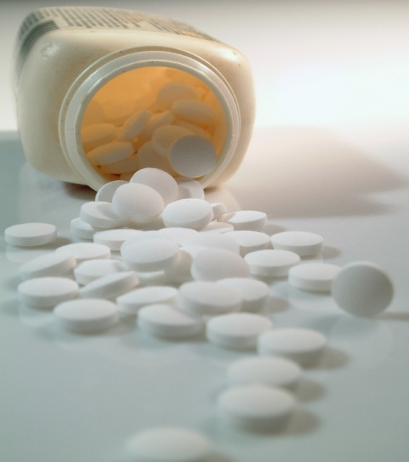
一、钠的化合物
生活中的疑问
一、过氧化钠和氧化钠
1.碳酸氢钠干粉灭火器中灭火剂主要是碳酸氢钠，加工饼干、蛋糕等食品时也常用到碳酸氢钠，碳酸氢钠起什么作用？
二、碳酸钠和碳酸氢钠
2.患有胃病的人常因胃酸分泌过多而不适，碳酸氢钠片能减轻病人的不适感，为什么？
苏打饼干
胃药---NaHCO₃片

Slide 17
探究活动
实验一
步骤 | Na₂CO₃ | NaHCO₃
①加入几滴水，用手触摸外壁 ②加10mL水振荡 ③加1~2滴酚酞溶液 初步结论
加水结块；
放热
加水部分溶解；
感受不到热量变化
振荡时间长时 可溶解
固体量减少
溶液变红(较深)
溶液变微红色
水溶性:Na₂CO₃>NaHCO₃
溶液碱性:Na₂CO₃>NaHCO₃

Slide 18
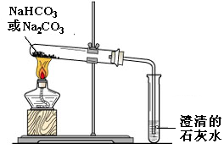
探究活动2
实验二
碳酸钠、碳酸氢钠的热稳定性
用右图装置做碳酸钠和碳酸氢钠受热的实验。
 | 现象 | 发生反应的化学方程式 | 结论
碳酸钠
碳酸 氢钠
澄清石灰水
浑浊
不发生
不变
受热 分解
澄清石灰水
浑浊
△
发生
2NaHCO₃ = Na₂CO₃+H₂O+CO₂↑
受热 分解
变
稳定性:Na₂CO₃>NaHCO₃

Slide 19
探究活动3
实验三
（一）与酸反应
完成表格3
CO₃²⁻ + 2H⁺ =CO₂↑ + H₂O
HCO₃⁻ + H⁺ =CO₂↑+ H₂O
碳酸钠与碳酸氢钠加入同浓度同体积盐酸，哪个反应快？

Slide 20
 | Na₂CO₃ | NaHCO₃
与酸
与碱
与盐
与CO₂
Na₂CO₃+2HCl=
2NaCl+H₂O+CO₂↑ (慢)
CO₃²⁻+2H⁺=H₂O+CO₂↑
NaHCO₃+HCl=
NaCl+H₂O+CO₂↑(快)
HCO₃⁻+H⁺=H₂O+CO₂ ↑
不反应
NaHCO₃+NaOH=
Na₂CO₃+H₂O
Na₂CO₃+Ca(OH)₂=
CaCO₃↓+2NaOH
有白色CaCO₃↓
Na₂CO₃ + CaCl₂ ==
CaCO₃↓ + 2NaCl
不反应
不反应

Slide 21
我 明 白 了！
2.患有胃病的人常因胃酸分泌过多而不适，碳酸氢钠片
能减轻病人的不适感，为什么？
碳酸氢钠片能与胃酸（含有盐酸）反应，从而降低了酸的浓度，使病人症状改善。
1.碳酸氢钠干粉灭火器中灭火剂主要是碳酸氢钠，加工饼干、蛋糕等食品时也常用到碳酸氢钠，碳酸氢钠起什么作用？
碳酸氢钠在加热时生成二氧化碳，所以碳酸氢钠干粉灭火剂能灭火；加工饼干、蛋糕等食品时也常用到碳酸氢钠，也与碳酸氢钠受热生成二氧化碳有关，二氧化碳能使面团起泡，而使饼干、蛋糕蓬松。
苏打饼干
胃药---NaHCO₃片

Slide 22
想一想
你知道几种可以区别Na₂CO₃和NaHCO₃的方法？
1.
加热固体，产生能使澄清石灰水变浑浊的气体的是NaHCO₃
2.
分别取少量固体溶于几滴水中，有明显放热现象的是碳酸钠
3.
分别取1g固体溶于10mL水中，全部溶解的是碳酸钠，没有全部溶解的是碳酸氢钠
☆分别取固体配成相同物质的量浓度的溶液，分别取少量溶液并加入酚酞试液，红色较深的是碳酸钠溶液，较浅的是碳酸氢钠溶液
☆分别取等质量的两种固体，分别加入等物质的量浓度的盐酸，如果放出二氧化碳气体快的是碳酸氢钠，放出慢的是碳酸钠。
☆分别取两种溶液，加入等物质的量浓度的氯化钙，如果有沉淀生成的是碳酸钠。

Slide 23
思考：Na₂CO₃和NaHCO₃的相互转化
CO₂+H₂O或逐滴加稀H⁺
Na₂CO₃
NaHCO₃
固（∆）、溶液（加NaOH）
Na₂CO₃ + CO₂ + H₂O = 2NaHCO₃
Na₂CO₃ + HCl = NaCl + NaHCO₃
NaHCO₃ + NaOH = Na₂CO₃ + H₂O
2NaHCO₃ = Na₂CO₃ + H₂O + CO₂↑
讨论：
1.如何除去Na₂CO₃中的NaHCO₃？
又如何除去NaHCO₃溶液中的Na₂CO₃？

Slide 24
归纳与总结2
比较过碳酸钠与碳酸氢钠的性质
物 质 | Na₂CO₃ | NaHCO₃
俗 名
色 态
热 稳 定 性
与 酸 反 应
纯碱、苏打
小苏打
碳酸钠固体溶于水时有明显放热现象。
白色粉末
细小白色晶体
水溶性
易溶
Na₂CO₃>NaHCO₃
易溶
与酚酞作 用
相同物质的量浓度的溶液，碳酸钠溶液的碱性要比碳酸氢钠溶液的碱性强。
溶液变红，显碱性
溶液变红，显碱性
稳定，加热不分解
不稳定，加热分解
2NaHCO₃= Na₂CO₃+H₂O+CO₂↑
CO₃²⁻+2H⁺=H₂O+CO₂↑
HCO₃⁻+H⁺=H₂O+CO₂↑

Slide 25

1.下列关于Na₂O和Na₂O₂的叙述正确的是 ）
A.都是白色固体
B.都是碱性氧化物
C.都能和水反应形成强碱溶液
D.都是强氧化剂
C

Slide 26
2.少量的金属钠长期暴露在空气中，它的最终产物是( )
A.NaOH B.Na₂CO₃·10H₂O
C.Na₂CO₃ D.NaHCO₃
C

Slide 27
3．下列说法中不正确的是（ ）
A、Na₂CO₃比NaHCO₃ 易溶于水
B、Na₂CO₃比NaHCO₃稳定
C、Na₂CO₃和NaHCO₃都能跟石灰水反应得到白色沉淀
D、物质的量相等的Na₂CO₃和NaHCO₃分别与盐酸反应得CO₂的物质的量之比为2︰1
D

Slide 28
4．不能用来鉴别Na₂CO₃和NaHCO₃两种白色固体的实验操作是（ ）
A、加热这两种固体物质，并将生成的气体通入澄清的石灰水中
B、在这两种物质的溶液中加入CaCl₂溶液
C、在这两种固体中加入同浓度的稀盐酸
D、在这两种物质的溶液中加入少量澄清的石灰水
D

Slide 29
5. 胃酸的主要成分是盐酸，在医疗上，用以治疗胃酸过多的一种药剂是（ ）
A.小苏打 B.纯碱 C.烧碱 D.石膏
A

Slide 30

请你思考
往饱和的碳酸钠溶液中通入过量的二氧化碳，有何现象？为什么？
Na₂CO₃ + H₂O + CO₂ = 2NaHCO₃
反应后，溶质质量增大，
水的质量减小，
溶质的溶解度减小。
现象：溶液变浑浊，静置后析出无色晶体！

Slide 31


大家知道节日燃放的五彩缤纷的烟花是怎么来的吗？

Slide 32
三.焰色反应
1.概念
很多金属或它们的化合物在灼烧时都会使火焰呈现特殊的颜色，这在化学上叫做焰色反应。
[实验3—6]
用铂丝分别蘸取碳酸钠溶液和碳酸钾溶液，在火焰上灼烧。

Slide 33

操作步骤：
①洗 ②烧 ③蘸 ④烧
（3）Na和K焰色反应的颜色
Na：______
K：________（ 透过________玻璃）
黄色
紫色
蓝色钴

Slide 34
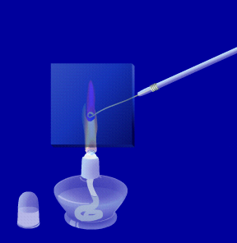
药品：K₂CO₃

Slide 35

问题
1.铂丝为什么要用盐酸洗涤?
除去铂丝上的挥发性杂质
2.为什么要用蓝色钴玻璃观察钾的焰色?
为了去黄色的光，避免所含微量的钠造成干扰。

Slide 36
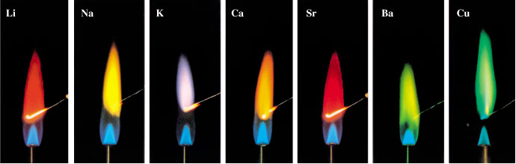
一些金属及化合物的焰色反应
黄 色
紫 色

Slide 37
节日燃放的五彩缤纷的烟花，就是碱金属以及锶、钡等金属化合物所呈现的各种艳丽的色彩。

Slide 38
6．下列关于“焰色反应”的理解正确的是（ ）
A．只有金属单质才有焰色反应
B．只有金属化合物才有焰色反应
C．某些金属或其化合物才有焰色反应
D．只有金属离子才有焰色反应
  C

